Slide 1
Nilkan vammat
29.11.2025
Joni Järvi, manipulatiivinen fysioterapeutti (Maitland Concept), erikoistunut alaraajaongelmiin.

Slide 2
Nilkan revähdys, yleinen ja ”viaton” vaiva – vai onko?
Nilkan ulkopuolisten nivelsiteiden revähdys on yleisin vammatyyppi fyysisesti aktiivisten ihmisten joukossa.
Nilkan revähdysten uusiutumisriski on kuitenkin merkittävä, ja vuoden 2021 systemaattisen katsauksen mukaan tämä koskee erityisesti miehiä.
Erik A. Wikstrom et al. 2021. Lateral Ankle Sprain and Subsequent Ankle Sprain Risk: A Systematic Review. Journal of Athletic Training 2021;56(6):578–585 Ankle doi: 10.4085/1062-6050-168-20

Slide 3
Nilkkavammat ovat tyypillisiä joukkuepeleissä, joissa esiintyy runsaasti toistuvia suunnanvaihtoja, kiertoliikkeitä ja hyppyjä.
- äkillinen suunnanmuutos, törmääminen, hypystä alastulo
Ajoittuvat yleensä peliajan loppupuolelle, mikä liittynee pelin aiheuttamaan väsymykseen
Marcos de Noronha et al. 2019. Ankle Sprain Has Higher Occurrence During the Latter Parts of Matches: Systematic Review With Meta-Analysis.

Slide 4
CAI
Toistuvista revähdyksistä voi kehkeytyä myös harmillinen pitkäaikainen vaiva - chronic ankle instability (CAI)
pidempikestoisiin ongelmiin voi liittyä myös nilkan degeneratiivisia muutoksia, ja artroosin riskin kasvu
Phillip A Gribble et al. 2016 consensus statement of the International Ankle Consortium: prevalence, impact and long-term consequences of lateral ankle sprains.

Slide 5
Kyse ei siis sittenkään ole ihan viattomasta vaivasta!

Slide 6
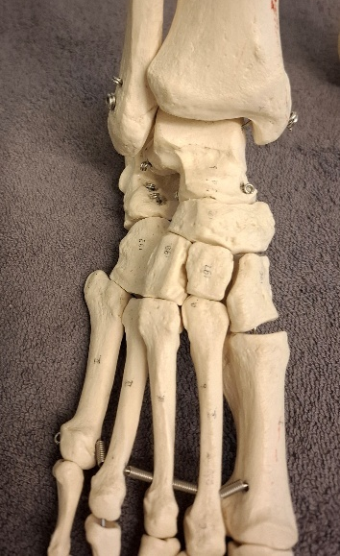
Nilkan anatomiaa
- Luinen tuki
TC-nivel on kongruentti, eli telaluu asettuu muotonsa puolesta tukevasti sääriluun ja pohjeluun muodostamaan haarukkaan
Fibulan lateraalimaelloli ulottuu alemmas kuin tibian mediaalimalleoli ja tuo näin hieman blokkia nilkan eversiosuuntaiselle liikkeelle
Taluksen pää on etuosasta leveä ja ylemmän nilkkanivelen dorsifleksiossa se kiilautuu tibian ja fibulan muodostamaan haarukkaan mikä tekee nilkasta vakaamman

Slide 7
Nilkan anatomiaa - nivelsiteiden tuki
Nilkan /nivelhaarukan tukevuuteen vaikuttavat merkittävästi nivelsiteet sekä membrana interossea, joka voi vaurioitua syndesmoosivammoissa.

Slide 8
Nilkan revähdysten anatomiseen sijaintiin vaikuttavat ainakin nilkkaan kohdistuvien voimien suunta ja nopeus sekä nilkan asento vammatilanteessa.

Slide 9
Vammamekanismeja
Lateraaliset ligamentit: inversio- ja sisäkiertosuuntainen mekanismi (nilkan asennon merkitys?)
1
Mediaaliset ligamentit: eversio – ulkokiertosuuntainen mekanismi
2
Syndesmoosi: jalan ulkokierto, voimakas dorsifleksio
3

Slide 10
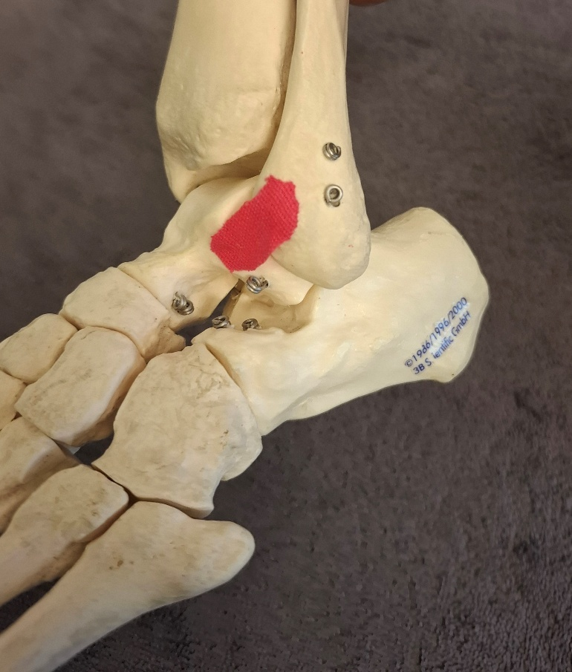
Plantaarifleksiossa FTA ligamentti on venyttyneenä.
Nilkan luinen tuki on vähäisempi kuin dorsifleksiossa.
Inferiorinen tibiofibulaariligamentti on löysemmällä.
Nilkka on alttiimpi revähdykselle.
Nilkan vakautta kannattaakin harjoittaa myös plantaarifleksioasennossa.

Slide 11
Päkiöilä kävely matolla harjoituttaa nilkkaa plantaarifleksioasennossa
Samalla voidaan havainnoida nilkan asentoa avoimessa ja suljetussa ketjussa. Asentotunnon häiriöt voivat altistaa revähdykselle.
Huom. supinaatiovoittoinen laskeutuminen jalalle

Slide 12
Deltoid vammat
Mediaalisten nivelsiteiden vammat nilkan revähdyksissä ovat selkeästi harvinaisempia kuin lateraalisten, ehkä noin 5 % luokkaa, joissain lähteissä määrän on kuitenkin arvioitu olevan myös selkeästi korkeampi
Mediaalisten nivelsiteiden vammoihin liittyy usein muita nilkan alueen vaurioita, kuten syndesmoosivammoja ja osteokondraalisia leesioita – jälkimmäisiä esiintyy erityisesti taluksen alueella
Patrick Fluger et al. 2023. Sprain of the Medial Ankle Ligament Complex. Foot Ankle Clin. 2023 Jun;28(2):355-367. doi: 10.1016/j.fcl.2023.01.009.
Jacob Koris et al. 2024. Deltoid ligament injuries: A review of the anatomy, diagnosis and treatments. Knee Surg Sports Traumatol Arthrosc. 2024 May 26;32(12):3052–3064. doi: 10.1002/ksa.12274

Slide 13
Syndesmoosivammat
Syndesmoosivammasta käytetään joskus suomenkielistä epävirallisempaa nimitystä korkea nilkan vamma tai nyrjähdys, erotuksena tavallisemmasta nilkan alemman osan vammasta ”low ankle sprain”.
Esiintyvyys muihin nilkan revähdyksiin verrattuna on 1-11% luokkaa
A Molinary et al. 2009. High ankle sprains (syndesmotic) in athletes: diagnostic challenges and review of the literature. Iowa Orthop J. 2009;29:130–138.

Slide 14
Syndesmoosivammat
Tyypillisesti syndesmoosivammaan johtanut liikesuunta on jalan voimakas ulkokierto, joka vääntää sääri- ja pohjeluuta erilleen.
Myös voimakas nilkan dorsifleksio voi aiheuttaa vastaavaa erkaantumista
Muissa liikesuunnissa syndesmoosivamma on harvinaisempi, joskin mahdollinen. Esimerkiksi inversiovammojen yhteydessä voi vaurioitua myös anteriorinen alempi tibiofibulaari ligamentti
Kenneth J. Hunth. 2013. Syndesmosis injuries. Curr Rev Musculoskelet Med. 2013 Aug 16;6(4):304–312.

Slide 15
syndesmoosivammassa usein vaurioituvat anteriorinen alempi tibiofibulaariligamentti (AITFL) ja posteriorinen alempi tibiofibulaariligamentti (PITFL).

Slide 16
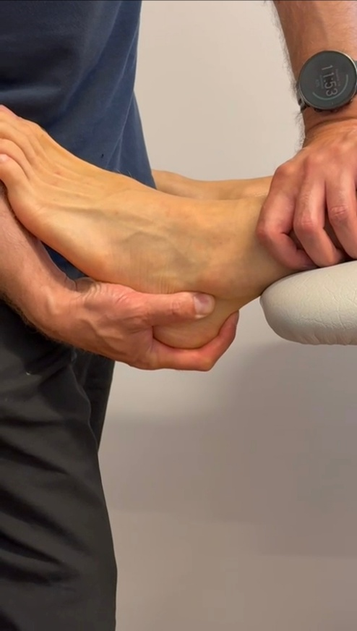
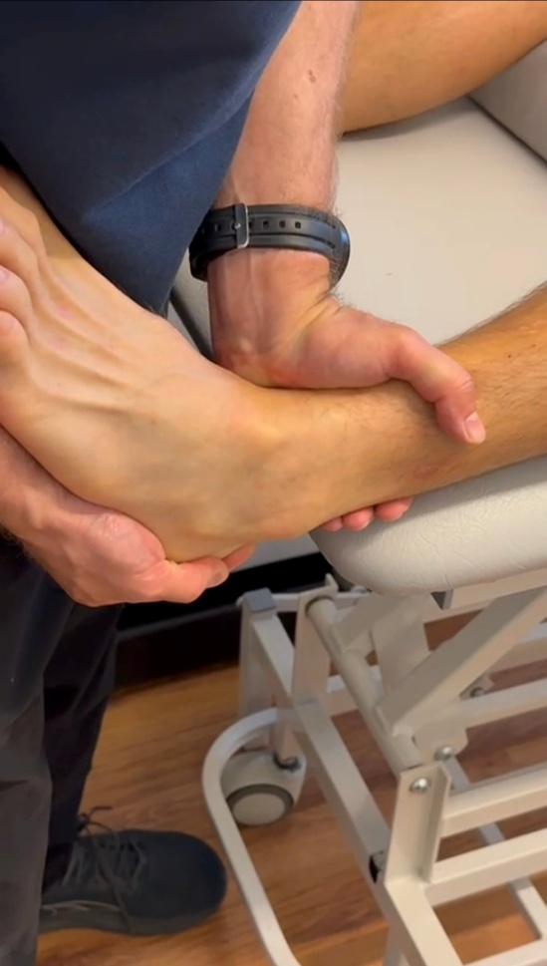
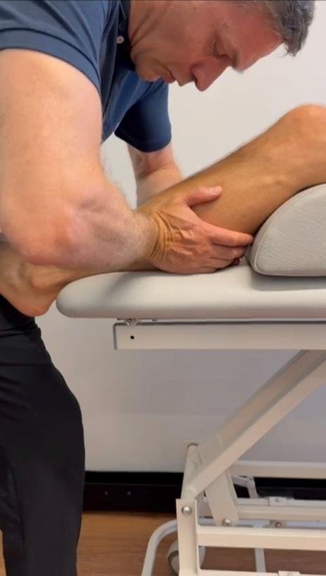
Nivelsiteiden testauksia Anterior drawer, talar tilt, syndesmoosivamman puristustesti

Slide 17
Nilkan nivelsidevammojen luokittelu
Grade 1 – lievä venähdys
Grade 2 – kohtalainen revähdys, osittainen repeämä
Grade 3 – vakavampi revähdys, totaali repeämä
Arvioi mustelman, turvotuksen ja kivun määrää sekä kykyä varata jalalle

Slide 18
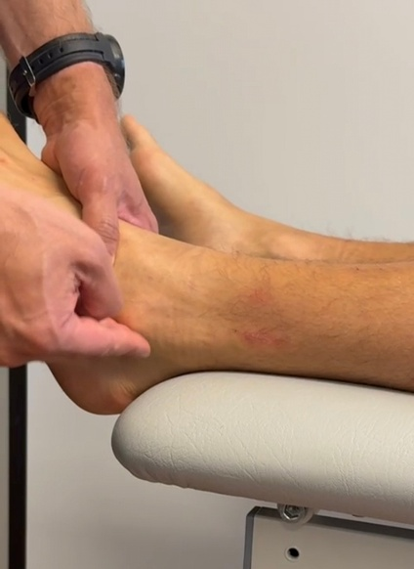
Milloin nilkan röntgen kuvaus on tarpeellinen revähdyksen jälkeen – Ottawa ankle rules
arkuus tibian distaalisessa takaosassa 6 cm:n alueella tai mediaalimalleolin kärjessä
arkuus fibulan distaalisessa takaosassa 6 cm:n alueella tai lateraalimalleolin kärjessä
arkuus navicularen alueella
arkuus 5 metatarsaalin alueella (base erityisesti)
kyky varata loukkaantuneelle jalalle heti loukkaantumisen jälkeen sekä ensimmäisellä vastaanotolla kyky varata 4 askeleen verran loukkaantuneelle jalalle

Slide 19
Vuoden 2021 tutkimukseen osallistuneista kaikilla, joilla todettiin nilkkamurtuma, VAS – arvo oli vähintään 5.
Kirurgista hoitoa vaativissa tapauksissa VAS -arvo oli selvästi korkeampi kuin konservatiivisesti hoidettavissa.

Slide 20
Midtarsaalialueen ligamenttivammat
Midtarsaaliniveltä dorsaalisesti tukevat ligamentit.
dorsaalinen talonaviculaariligamentti (D-TNL), dorsaalinen calcaneocuboidaaliligamentti (D-CCL) sekä bifurcatum-ligamentti

Slide 21
Midtarsaalialueen ligamenttivammat
Midtarsaalialueen vammat ovat ilmeisen alidiagnosoitu vaiva, mikä voi johtaa hoidon viivästymiseen, vaivan pitkittymiseen ja kerrannaisvaikutusten riskin kasvuun.
Walter WR, Hirschmann A, Alaia EF, Garwood ER, Rosenberg ZS. Journal Club: MRI Evaluation of Midtarsal (Chopart) Sprain in the Setting of Acute Ankle Injury. AJR Am J Roentgenol 2018; 210:386-395

Slide 22
Midtarsaalialueen lig. vammat
Hoitolinjasta ei ole täyttä konsensusta, eikä saatavilla ole yhtä tasokkaita tutkimuslähteitä kuin muiden ligamenttivammojen osalta
Vaikuttaa siltä, että midtarsaalialueen vammoissa alkuvaiheen aggressiivisempi immobilisaatio on tärkeämpää kuin esimerkiksi lateraalisten nivelsiteiden revähdyksissä
Alkuvaiheen immobilisaatiossa voidaan käyttää esimerkiksi walkeria tai CAM- tukikenkää.
Filip Kwiatkowski et. al. 2025. Midtarsal joint sprain – a quick review. January 2025. Quality in Sport 37:57085DOI:10.12775/QS.2025.37.57085.

Slide 23
Muita nilkan vääntövammojen yhteydessä syntyviä vaurioita
Kontuusiovammat
Hermovammat
Jännevammat
Slipping peroneus
Cuboideum syndrooma
Sinus tarsi-syndrooma

Slide 24
Nilkkavammojen uusiutumisen ja kroonistumisen riskitekijöitä ja mekanismeja

Slide 25
Nilkkavammojen uusiutumisen ja kroonistumisen riskitekijöitä ja mekanismeja
Nilkan vaivojen uusiutuminen ja kroonistuminen on melko yleistä
Vuoden 2021 systemaattisen katsauksen mukaan aktiivisella väestöllä ensimmäisen nilkan revähdyksen jälkeen CAI voi esiintyä noin 46 %:lla
Krooninen nilkan instabiliteetti voi pidemmällä aikavälillä johtaa nilkan alueen degeneratiivisiin muutoksiin ja lisätä artroosiriskiä
Chia L Lin et al. 2021. The epidemiology of chronic ankle instability with perceived ankle instability- a systematic review. Journal of foot and ankle research

Slide 26
Nilkkavammojen uusiutumisen ja kroonistumisen riskitekijöitä ja mekanismeja
Selitystä kroonisen vaivan kehittymiselle voidaan hakea useiden eri mekanismien kautta.
Nivelsidevamma voi vaikuttaa tiedonkulkuun vaurioituneelta alueelta keskushermostoon, mikä saattaa häiritä nilkan asentotuntoa ja altistaa vammojen toistumiselle. (Vrt. supinaatioliikemalli)
lonkan loitontajalihasten heikkoutta on havaittu kroonisten nilkkavammojen yhteydessä samalla puolella kehoa kuin nilkkavamma. Tämä voi osaltaan vaikuttaa jalan asentoon alkukontaktissa ja altistaa siten uusille nilkan vammoille
Karen Friel et al. 2006. Ipsilateral Hip Abductor Weakness After Inversion Ankle Sprain. Journal of Athletic Training.

Slide 27
Delayed Rehabilitation Is Associated With Recurrence and Higher Medical Care Use After Ankle Sprain Injuries in the United States Military Health System Journal of Orthopaedic & Sports Physical Therapy Published Online:November 30, 2021Volume51Issue12
Kuntoutuksen viivästymisen merkitys
Seurantatutkimus, mukana kaikki nilkkarevähdystapaukset 4 vuoden ajalta: kuntoutus mukaan heti alusta alkaen: vähemmän toistuvia nilkan revähdyksiä ja vähemmän kuluja
retrospective cohort study including all beneficiaries of the US Military Health System (MHS) seeking care for an ankle sprain over a 4-year period (2010–2013)
The earlier musculoskeletal rehabilitation care started after an ankle sprain, the lower the likelihood of recurrence and the downstream ankle-related medical costs incurred.
https://www.jospt.org/doi/full/10.2519/jospt.2021.10730

Slide 28
Nilkkavammojen uusiutumisen ja kroonistumisen riskitekijöitä ja mekanismeja
Jäykkä liikemalli voi altistaa monenlaisille vammoille myös ylempänä liikeketjussa. Aiemmalla nilkan revähdyksellä voi olla yhteyttä esimerkiksi polvi- tai hamstringvaivoihin
Nikolaos Malliorapoulos et al. 2018. Higher frequency of hamstring injuries in elite track and field athletes who had a previous injury to the ankle - a 17 years observational cohort study. Journal of Foot and Ankle Research.
hermolihasjärjestelmän reagointinopeus – tai sen puute - yllättävissä tilanteissa voi olla jatkossa altistava tekijä uusille vammoille
uusiutumistaipumuksen taustalla voi vaikuttaa myös mekaaninen liikehäiriö. Ylemmän nilkkanivelen dorsifleksiorajoitus mainitaan monissa lähteissä uusille revähdyksille altistavana tekijänä.

Slide 29
Reagointikyky
Hermo-lihasjärjestelmän riittävän nopea reagointikyky on yksi huomioitava tekijä nilkan vammojen ehkäisyssä ja kuntoutuksessa.
Lateraalisten nivelsiteiden vammojen yhteydessä nopea inversiosuuntainen voima ja peroneuslihasten riittämätön reaktiokyky voi johtaa inversiovammaan.
Daniel Tp Fong et al. 2009. Understanding acute ankle ligamentous sprain injury in sportsSports Med Arthrosc Rehabil Ther Technol. 2009 Jul 30;1:14.
Tästä syystä myös reaktiivinen, nopeisiin tilanteisiin perustuva harjoittelu kuuluu nilkan kuntoutusohjelmaan.

Slide 30
mikäli nilkka jää epävakaan oloiseksi eikä kuntoutuja luota siihen, henkilölle voi kehittyä liikkeen pelkoa ja välttämiskäyttäytymistä. Näin muodostuu itseään ylläpitävä noidankehä.
Harjoittelun ohella keskeisellä sijalla on tilanteen selittäminen, pelkojen käsittely ja luottamuksen palauttaminen.

Slide 31
Nilkkavammojen ennaltaehkäisy

Slide 32
Nilkkavammojen ennaltaehkäisy
Erityisesti preventiivinen harjoittelu on hyvä huomioida sekä ensimmäisen nilkkavamman ehkäisyssä että uudelleenvammautumisen riskin vähentämisessä.
Thomas W Kaminski et al. 2019. Prevention of Lateral Ankle Sprains. J Athl Train. 2019 May 22;54(6):650–661. doi: 10.4085/1062-6050-487-17

Slide 33
Prevention of Lateral Ankle Sprains Journal of Athletic Training 2019 Jun
Ennaltaehkäisyssä: nilkkatuet ja preventiiviset harjoitusohjelmat
“External prophylactic supports and preventive exercise programs are effective for reducing the risk of ankle sprains in both uninjured and previously injured populations. Ankle bracing appears to offer the best outcomes in terms of cost and risk reduction.”
“However, there remains a paucity of well-designed, prospective randomized controlled trials relevant to the primary prevention of lateral ankle sprains, especially across a range of sport settings.”
Prevention of Lateral Ankle Sprains - PMC (nih.gov)

Slide 34
Preventive interventions for lateral ankle sprains: A systematic review and meta-analysis Pubmed Clinical rehabilitation 2023 May
Ennaltaehkäisyssä: proprioseptista harjoittelua suositellaan, erityisesti jos aiempia nilkan revähdyksiä
Proprioceptive training is recommended for preventing lateral ankle sprain, especially for people with a history of lateral ankle sprain.
Bracing seems to have an ambiguous preventive effect and requires more further investigation.
https://pubmed.ncbi.nlm.nih.gov/36630892/

Slide 35
Kuntoutuksen evoluutio nilkka- ja pehmytkudosvammoissa

Slide 36
Kuntoutuksen evoluutio nilkka- ja pehmytkudosvammoissa
Pehmytkudosvammojen (alku)hoitoa kuvaavissa akronymeissa näkyy hyvin, kuinka tutkimustieto muuttaa hoitokäytäntöjä.
ICE = Ice, Compression, Elevation
PRICE = Protection, Ice, Compression, Elevation
POLICE = Protection, Optimal loading, Compression, Elevation
PEACE and LOVE

Slide 37

Peace - alkuhoito
Protection
Elevation
Avoid Anti-Inflammatories
Compression
Education

Slide 38
Love - jatkohoito
Load
Optimism
Vascularisation
Exercise

Slide 39
Kuntoutus - yleisestä yksilölliseen nilkan kuntoutuksen räätälöinti
revähdyksiin ja krooniseen nilkan vaivaan (CAI) voi johtaa moni eri ongelma tai niiden yhdistelmä.
Huolellisella tutkimuksella pyritään tunnistamaan heikot lenkit ja kohdentamaan hoito, yleisperiaatteita tarkemmin, halutulle osa-alueelle.
Esim. supinaatioliikemalli, TC liikevaje, pelot ja väistämiskäyttäytyminen…

Slide 40
Exercise based therapy - Liikkuvuus - Voima - Proprioseptiikka - Lajinomaisuus

Slide 41
Athletes at late stage rehabilitation have persisting deficits in plantar- and dorsiflexion, and inversion (but not eversion) after ankle sprain Physical therapy in sports 2019
Nilkan revähdyksen jälkeinen liikkuvuus rajoittunut moneen suuntaan…
Reduced range of motion in the injured leg was seen in all 4 directions, however with different magnitudes: Large differences were plantarflexion , medium for dorsiflexion, small for inversion and trivial for eversion
https://pubmed.ncbi.nlm.nih.gov/31042613/

Slide 42
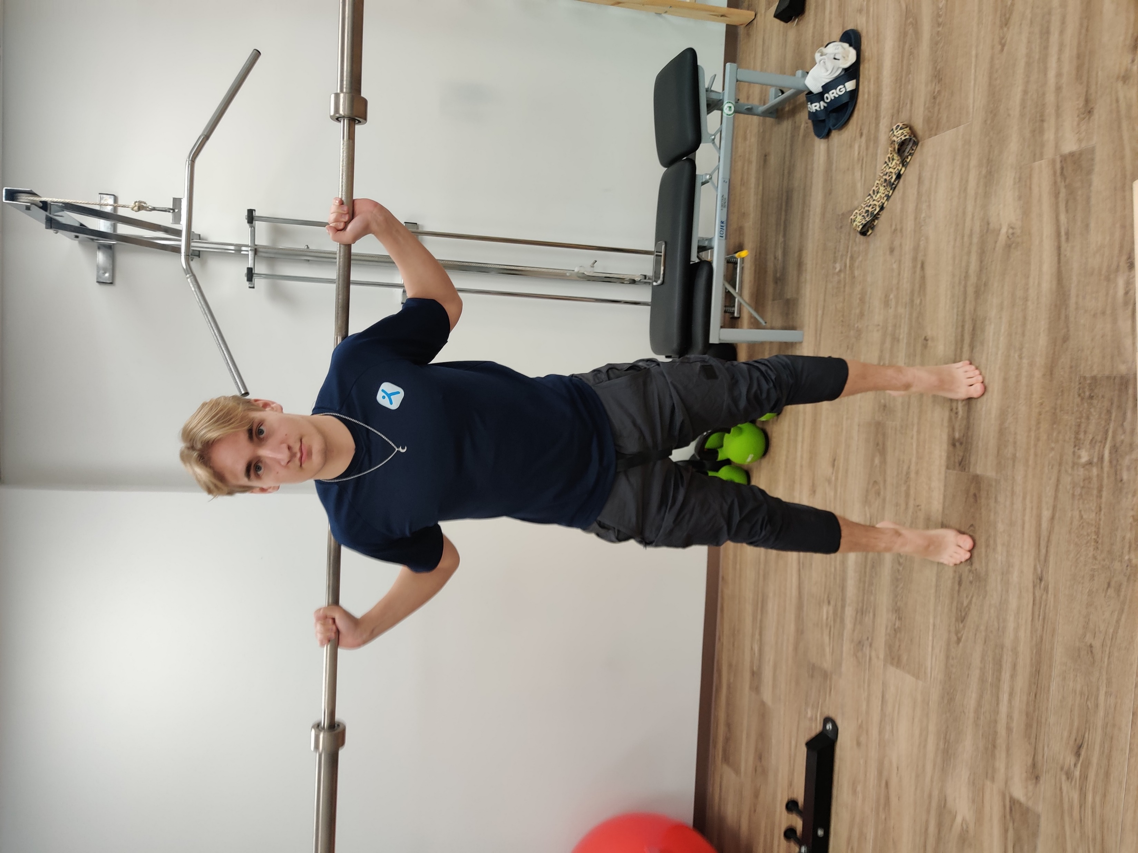
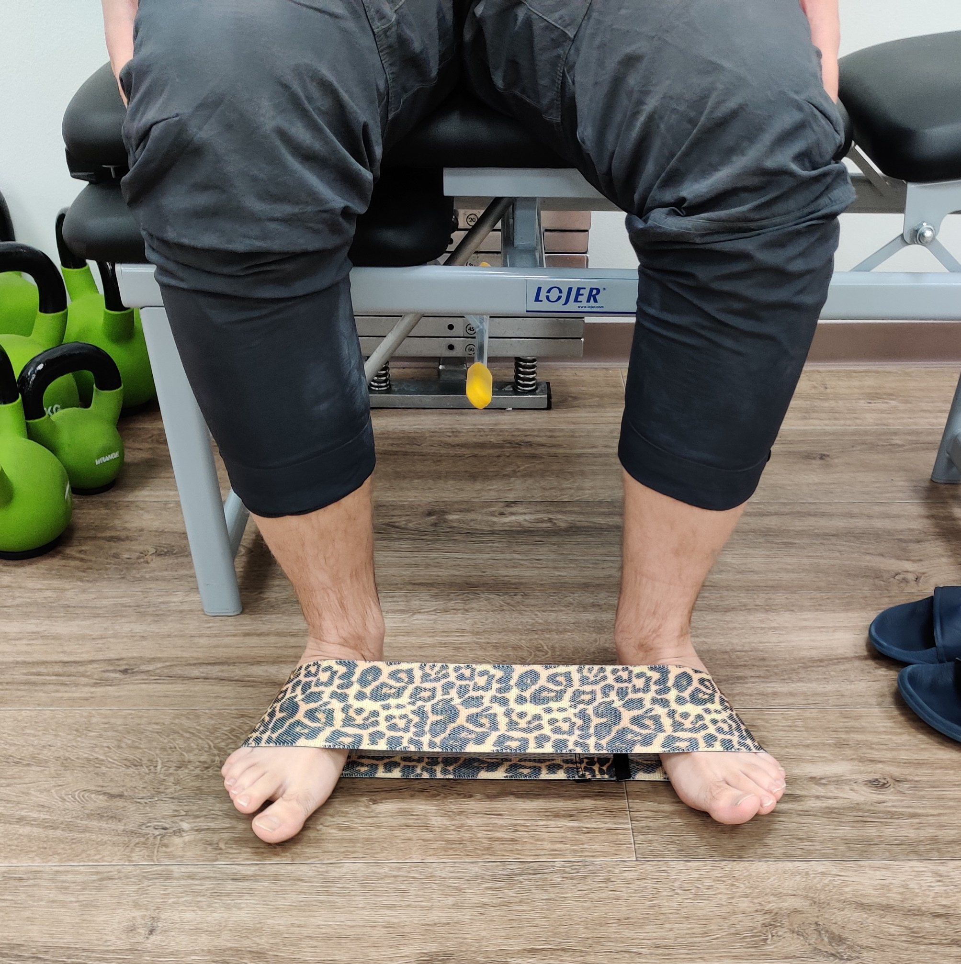
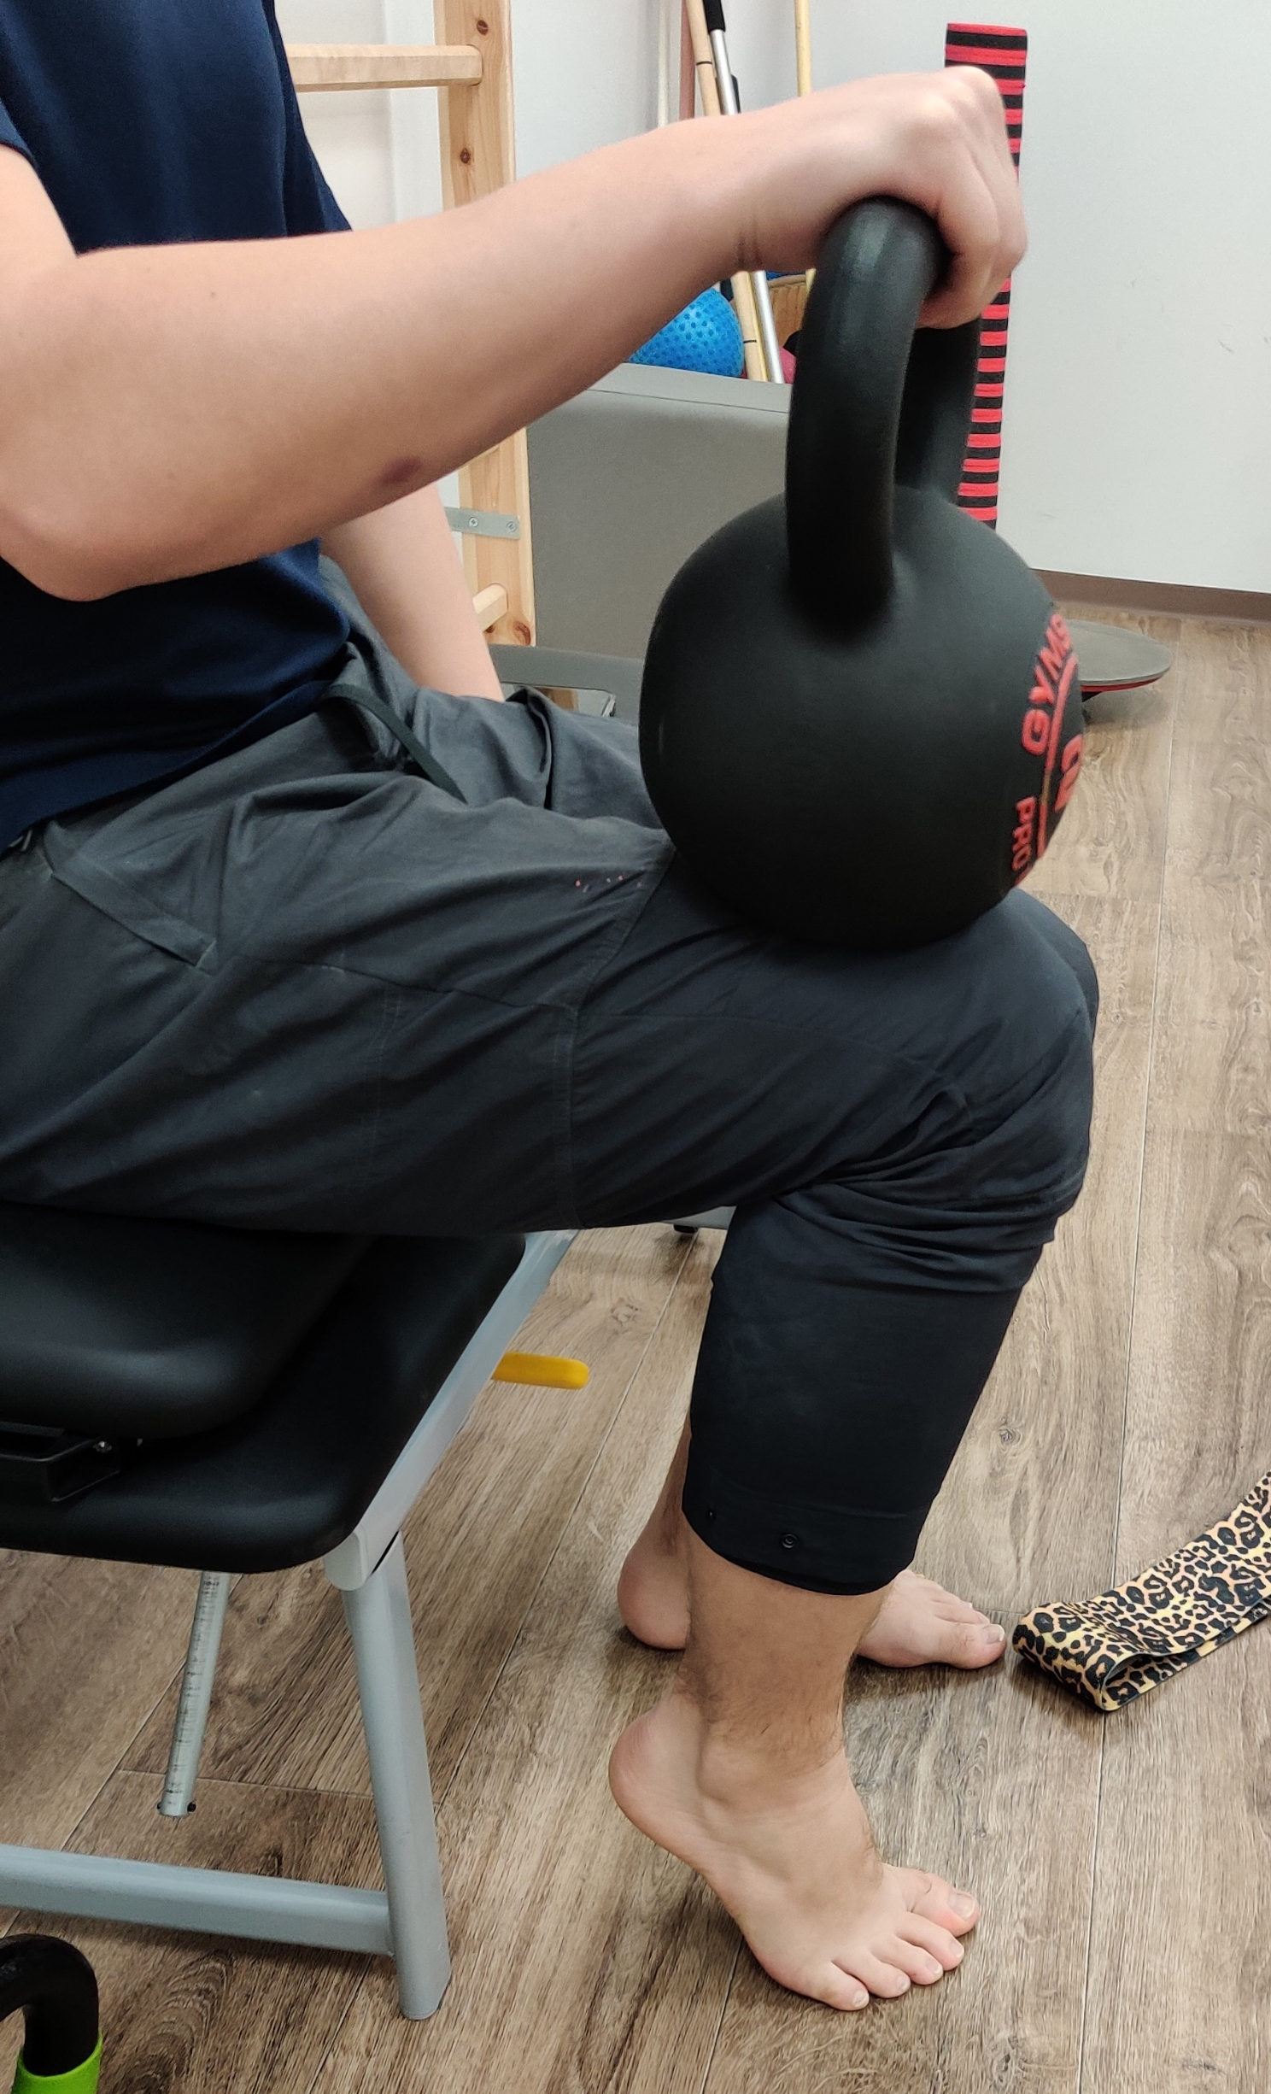
VOIMA

Slide 43

Take home message!
Nilkan revähdys kannattaa aina kuntouttaa hyvin…
https://pixabay.com/fi/photos/tasapaino-saldo-baari-keng%c3%a4t-jalat-6157258/

